Slide 1
概率论课堂展示
——by四元方程组

Slide 2
目录
CONTENTS
01.
介绍一段历史
02.
介绍一位科学家
03.
概率统计与神经网络

Slide 3
现代统计学的发展史
01

Slide 4
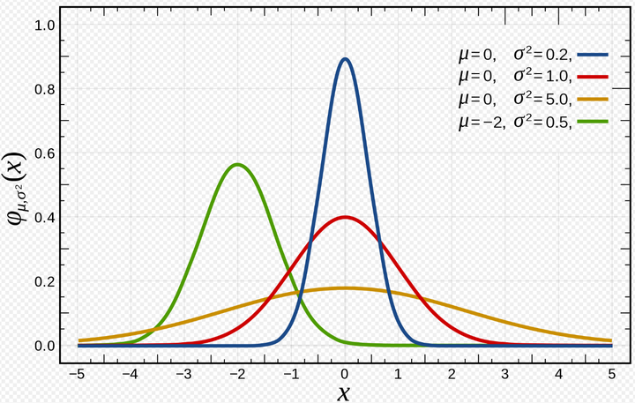
20世纪初期
20世纪初期，统计学逐渐从描述性统计转向推断统计。英国统计学家卡尔·皮尔逊和罗纳德·A·费舍尔等人的贡献是现代统计学发展的重要里程碑。他们提出了最大似然估计、卡方检验、相关系数等重要概念和方法，为统计推断奠定了基础。
（1922最大似然估计）

Slide 5
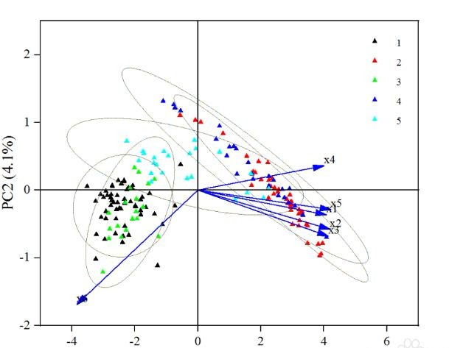
1930年代至1940年代
在这一时期，统计学开始与数学和概率论更为紧密地结合。俄罗斯数学家阿尔贝特·亚历山德罗维奇·耶尔尼科夫和美国统计学家劳埃德·S·舍普利等人在概率论和数理统计学方面做出了开创性的贡献，推动了现代统计学的发展。

Slide 6
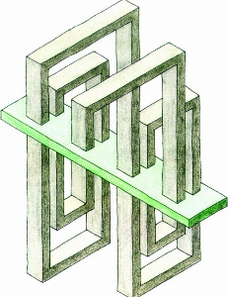
1950年代至1960年代
在这一时期，统计学的发展与计算机技术的进步密切相关。由于计算机的出现，统计学家能够处理更大规模的数据集，并应用更复杂的统计模型和方法。此时，非参数统计方法、回归分析、方差分析等统计技术得到了广泛应用。

Slide 7
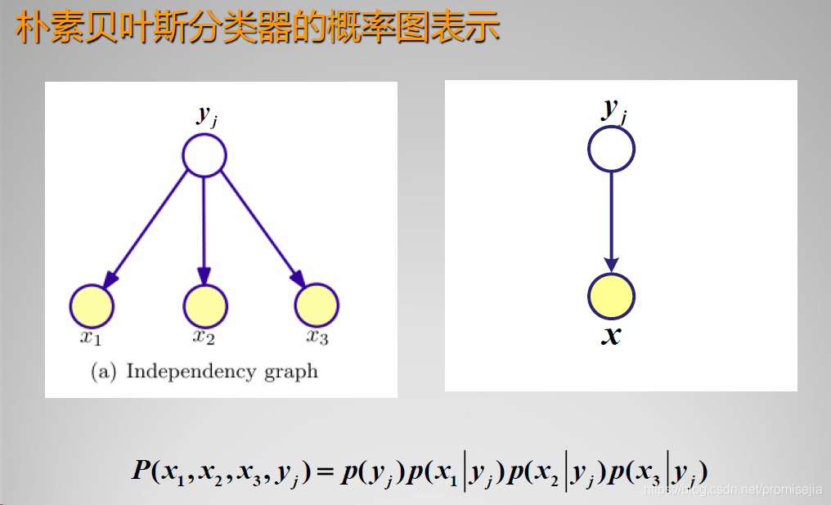
1970年代至1980年代
在这一时期，统计学进一步与其他学科相交叉，形成了统计学的新领域。贝叶斯统计学、时间序列分析、生存分析、多元统计分析等新兴领域逐渐崭露头角。此外，随着数据挖掘和机器学习的兴起，统计学开始关注更复杂的数据模式和预测建模。

Slide 8

21世纪至今
随着互联网和大数据时代的到来，现代统计学迎来了新的挑战和机遇。大数据的爆发性增长和计算机处理能力的提升使得统计学家能够处理更大规模、更复杂的数据集，并开展更深入的数据分析。机器学习、深度学习、人工智能等领域的快速发展与统计学的交叉应用推动了现代统计学的进一步发展。

Slide 9
总结
总体而言，现代统计学的发展历史可以总结为逐步从描述性统计转向推断统计，从概率论和数学理论的应用拓展到与计算机科学、数据科学和机器学习等领域的交叉应用。随着技术的进步和学科的融合，现代统计学在数据分析、模型建立、预测和决策等方面发挥着重要作用。
大数据时代的到来，使得现代统计学面临更大规模、更复杂的数据处理和分析挑战，同时也为统计学提供了更多的机遇。
通过不断的创新和发展，现代统计学在学术研究、工业应用、社会决策等领域都起到了重要的作用。它为我们理解和解释数据现象、做出准确的推断和预测、支持决策制定提供了有力的工具和方法。随着科学技术的不断进步，我们可以期待现代统计学在未来的进一步发展和应用中发挥更大的作用。

Slide 10
Andery Nikolaevich
02

Slide 11
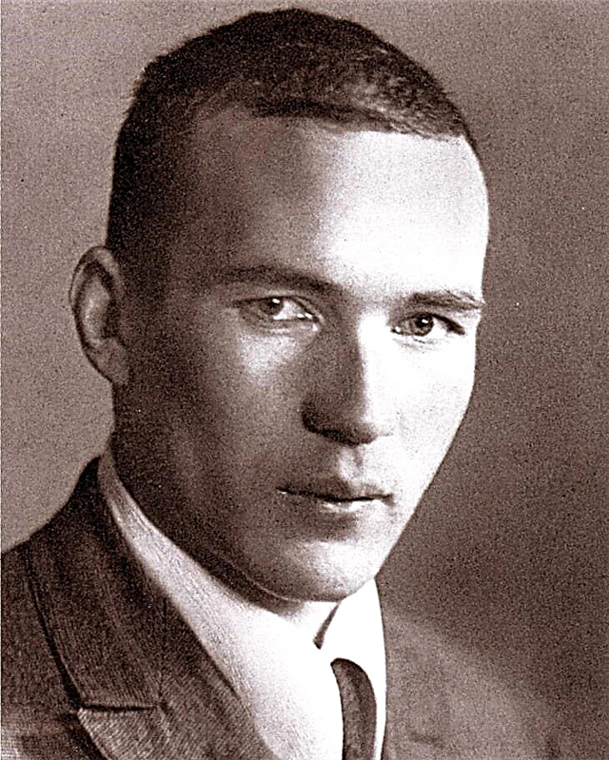
早年
柯尔莫哥罗夫的母亲在生他时去世;他由她的姐姐抚养长大，并随了外祖父的姓氏。他的姑姑在他七岁时和他一起搬到莫斯科，在那里他很早就表现出对生物学和历史的兴趣。
1920年，尚未决定职业生涯的他同时进入莫斯科国立大学学习历史和数学，并在门捷列夫化学工程学院学习冶金。然而，他很快就表现出非凡的数学天赋，并专攻该学科。

Slide 12
学业生涯
19岁时，他被委托在波蒂利欣实验学校教授数学和物理课程，到1925年毕业时，他已经发表了10篇数学论文。
在1928年又写了八篇论文。后来，他将其中最重要的论文“测度和概率论通论”（旨在为概率建立一个严格的公理基础）扩展为有影响力的专著Grundbegriffe der Wahrscheinlichkeitsrechnung）
1929年，完成博士学位后，柯尔莫果洛夫当选为莫斯科国立大学数学与力学研究所的成员，并与之共度余生。1931年，在莫斯科数学界彻底重组后，他被选为教授。两年后，他被任命为该大学数学研究所所长，直到1939年，并从1951年到1953年再次担任该职位。

Slide 13
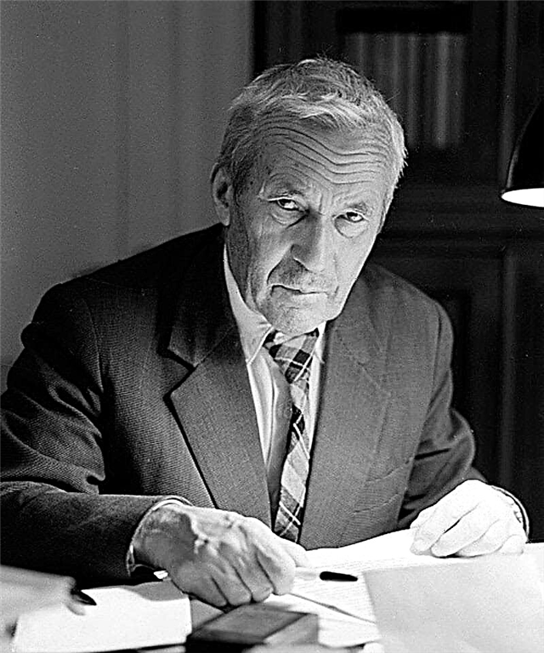
主要成就
对概率论的贡献是他的主要成就。他的论文《论概率论中的分析方法》为概率论的新开端奠定了基础。他的研究已被应用于数学遗传学、物理学，甚至人口学。
他的KAM（Kolmogorov-Arnold-Moser）理论被认为解决了太阳系的稳定性问题。亨利·庞加莱首先提出的问题。

Slide 14
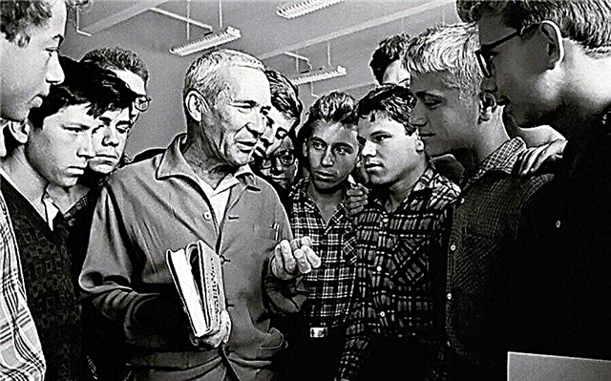
风采欣赏
老年时代

Slide 15
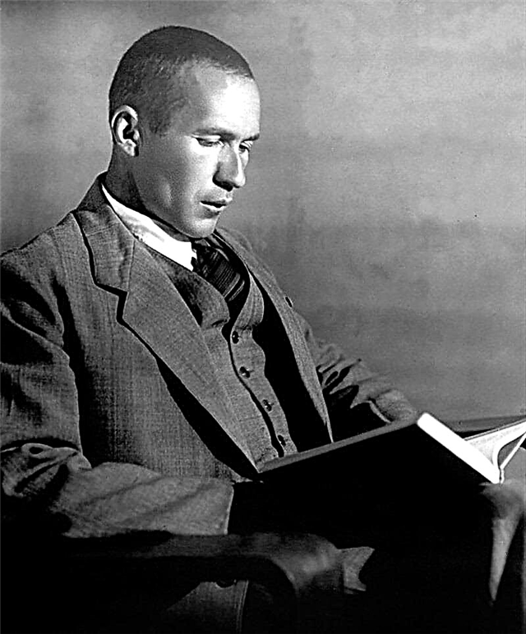
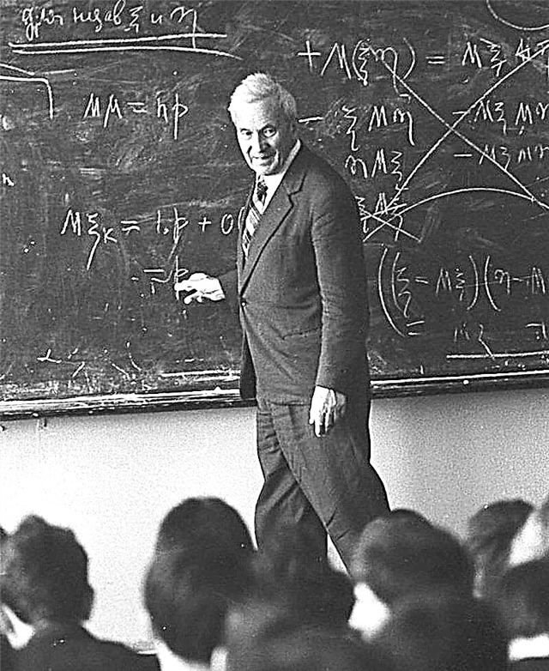
风采欣赏
年轻的时候

Slide 16
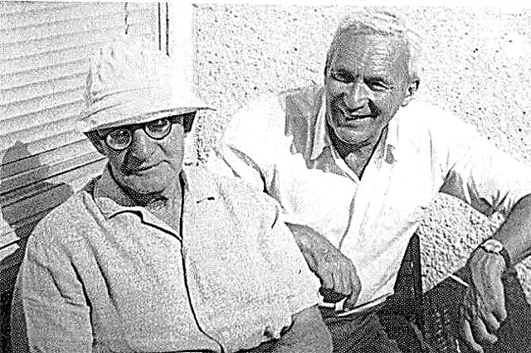
风采欣赏

Slide 17
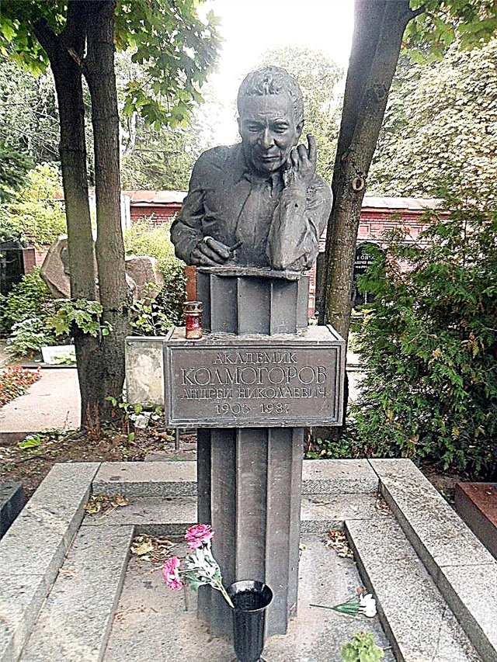
落幕与延续
永远
纪念

Slide 18
卷积神经网络和概率统计
03

Slide 19
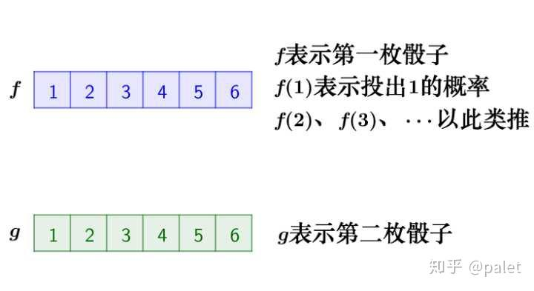
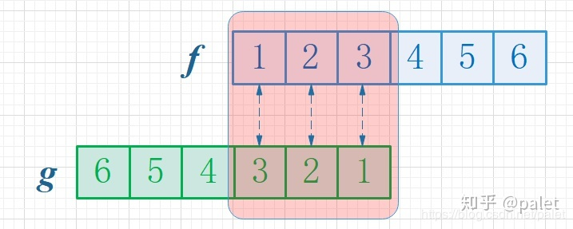
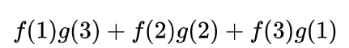
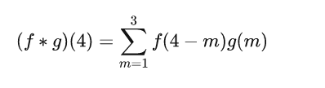
二维离散随机变量：掷骰子

Slide 20
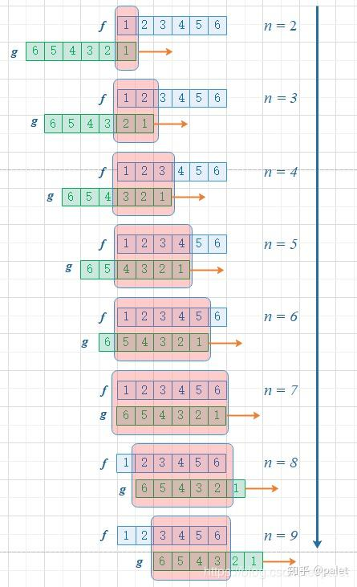
二维离散随机变量：掷骰子

Slide 21
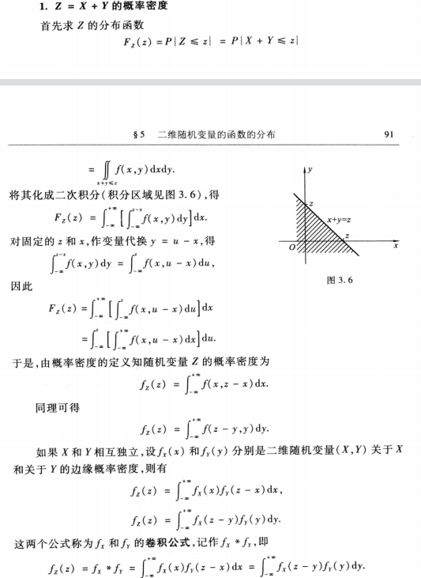
二维连续型随机变量

Slide 22
卷积公式和卷积神经网络
书本上的卷积公式：二维连续型随机变量的函数分布（Z=X+Y）处
“卷积”：在泛函分析中，卷积、旋积或褶积(英语：Convolution)是通过两个函数f和g生成第三个函数的一种数学运算，其本质是一种特殊的积分变换，表征函数f与g经过翻转和平移的重叠部分函数值乘积对重叠长度的积分。如果将参加卷积的一个函数看作区间的指示函数，卷积还可以被看作是“滑动平均”的推广。（百度百科）
所谓两个函数的卷积，本质上就是先将一个函数翻转，然后进行滑动叠加。
“卷”：卷积的“卷”，指的的函数的翻转，从 g(t) 变成 g(-t) 的这个过程；同时，“卷”还有滑动的意味在里面。
“积”：卷积的“积”，指的是积分/加权求和。
卷积的本质是滤波（特征提取），操作是加权平均、乘加运算，其目的是提取有用信息。

Slide 23
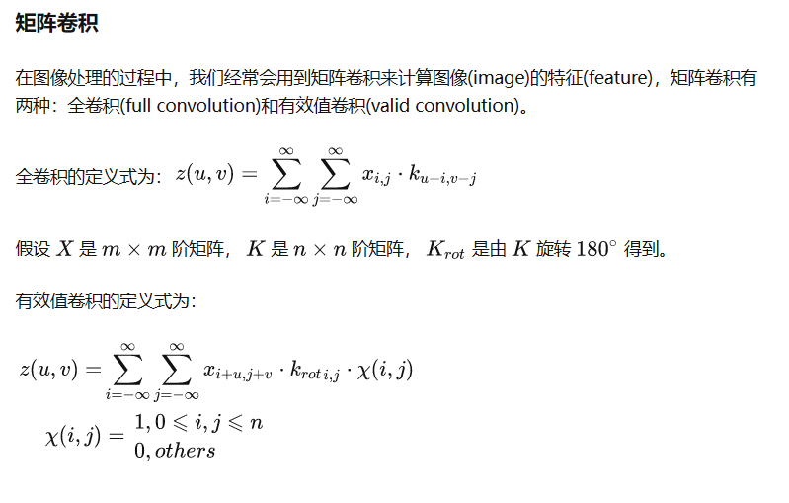
卷积公式到卷积神经网络的卷积
图像处理中的卷积与上面的定义稍微有一点不同。用一个模板（通常我们叫Kernel）和一幅图像进行卷积，对于图像上的一个点，让模板的原点和该点重合，然后模板上的点和图像上对应的点相乘，然后各点的积相加，就得到了该点的卷积值。对图像上的每个点都这样处理。由于大多数模板都是对称的，所以模板不旋转。
convolution的词义是“本质不变的变换”，目的仍然是提取有用信息。

Slide 24
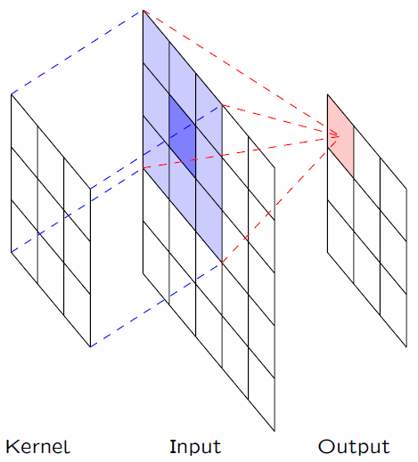
卷积公式到卷积神经网络的卷积

Slide 25


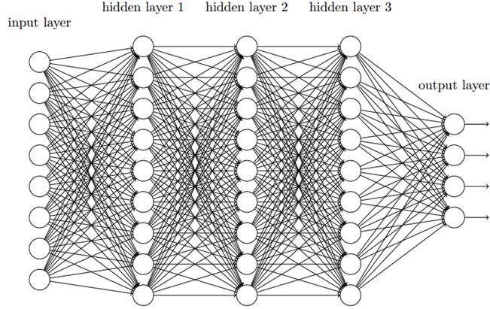
神经网络的问题
导入
在语音识别等一维信号处理领域取得成功的网络结构
考虑一种情形：
如果我们应用右图那样的网络来处理图像问题会发生什么？

Slide 26
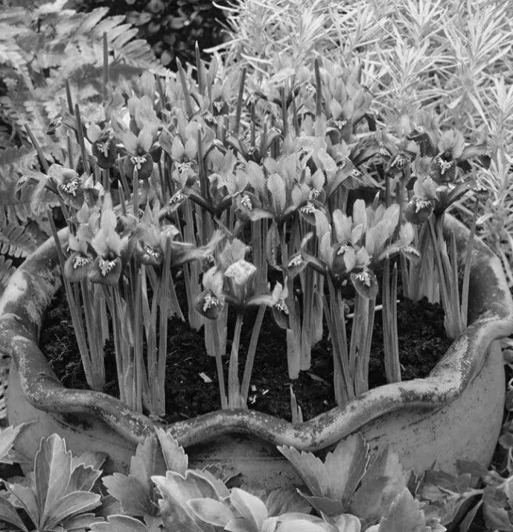
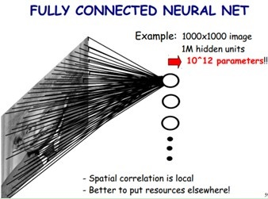
神经网络的问题
导入
考虑一种情形：
以1000*1000的灰度图像作为输入层
希望隐层有和输入相同的神经单元
全连接：
10^6 * 10^6 = 1M * 1M ＝１T个参数，一个参数以浮点数4Byte的方式存储
需要不小于4T内存
1000-pixels
1000-pixels

Slide 27
神经网络的问题
导入
考虑一种情形：
以1000*1000的灰度图像作为输入层
希望隐层有和输入相同的神经单元
全连接：
10^6 * 10^6 = 1M * 1M ＝１T个参数，一个参数以浮点数4Byte的方式存储
需要不小于4T内存
1000-pixels
对于图像处理，我们是不是可以利用图像的某些模式或者说是特点，简化每一层的计算过程？
1000-pixels

Slide 28
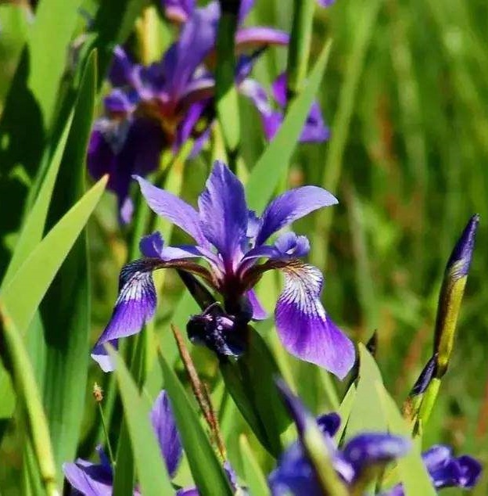

图像模式的特征
图像模式的特性一
第一个发现：
鸢尾花仅出现在图像局部区域
并不是所有具有相似形态特征的鸢尾花都位于图像的同一个位置
如何应用这个发现？
可能的做法：
定义一种提取局部的特征的方法，可有效响应特定局部模式
用这种方法遍历整张图片

Slide 29
图像模式的特征
图像模式的特性一
: 应用一次该方法只能提取一个特征
: 所以对应同一张图片输入，应该应用多次该方法
第一个发现：
鸢尾花仅出现在图像局部区域
并不是所有具有相似形态特征的鸢尾花都位于图像的同一个位置
如何应用这个发现？
可能的做法：
定义一种提取局部的特征的方法，可有效响应特定局部模式
用这种方法遍历整张图片

Slide 30
图像模式的特征
图像模式的特性二
第二个发现：
大小改变，鸢尾花仍然可以有效区分
如何利用这个特性？
可能的做法：
在神经网络逐层累加的过程中，可以直接对图像进行缩放
缩放到适当大小后，可以在特征提取过程中得到有效响应

Slide 31

卷积神经网络的诞生
图像模式的特性——小结
第一个发现对应的可能的做法：
定义一种提取局部的特征的方法，可有效响应特定局部模式
用这种方法遍历整张图片
卷积：平移不变模式
第二个发现对应的可能的做法：
在神经网络逐层累加的过程中，可以直接对图像进行缩放
池化：下采样被检测物体不变模式

Slide 32


建立模型
局部连接
输入为640x480 个像素
在进行图像识别的时候，不需要对整个图像进行处理，只需要关注图像中某些特殊的区域
$$∑$$
640x480
全连接神经元
输入为16x16 个像素
$$∑$$
16x16
640x480
卷积神经网络的神经元

Slide 33
建立模型
对比示例
两层卷积
卷积核大小：2X1
全连接神经网络
卷积神经网络
相同颜色的箭头代表相同的权重参数

Slide 34
建立模型
卷积核
input image
(输入图像)
kernel
(卷积核)
feature map
(特征映射层)
10 | 10 | 10 | 10 | 10 | 10
10 | 10 | 10 | 10 | 10 | 10
10 | 10 | 10 | 10 | 10 | 10
0 | 0 | 0 | 0 | 0 | 0
0 | 0 | 0 | 0 | 0 | 0
0 | 0 | 0 | 0 | 0 | 0
0
1 | 2 | 1
0 | 0 | 0
-1 | -2 | -1
*
=
F$\left[0,0\right]=10∗1+10∗2+10∗1+10∗0+10∗0+10∗0+10$*(-1)+ $10$*(-2)+ $10$*(-1)=0
注：* 为卷积操作

Slide 35
建立模型
卷积核
input image
kernel
feature map
10 | 10 | 10 | 10 | 10 | 10
10 | 10 | 10 | 10 | 10 | 10
10 | 10 | 10 | 10 | 10 | 10
0 | 0 | 0 | 0 | 0 | 0
0 | 0 | 0 | 0 | 0 | 0
0 | 0 | 0 | 0 | 0 | 0
0 | 0
1 | 2 | 1
0 | 0 | 0
-1 | -2 | -1
*
=
F$\left[0,0\right]=10∗1+10∗2+10∗1+10∗0+10∗0+10∗0+10$*(-1)+ $10$*(-2)+ $10$*(-1)=0
F$\left[0,1\right]=10∗1+10∗2+10∗1+10∗0+10∗0+10∗0+10$*(-1)+ $10$*(-2)+ $10$*(-1)=0
注：* 为卷积操作

Slide 36
建立模型
卷积核
input image
kernel
feature map
10 | 10 | 10 | 10 | 10 | 10
10 | 10 | 10 | 10 | 10 | 10
10 | 10 | 10 | 10 | 10 | 10
0 | 0 | 0 | 0 | 0 | 0
0 | 0 | 0 | 0 | 0 | 0
0 | 0 | 0 | 0 | 0 | 0
0 | 0 | 0
1 | 2 | 1
0 | 0 | 0
-1 | -2 | -1
*
=
F$\left[0,0\right]=10∗1+10∗2+10∗1+10∗0+10∗0+10∗0+10$*(-1)+ $10$*(-2)+ $10$*(-1)=0
F$\left[0,1\right]=10∗1+10∗2+10∗1+10∗0+10∗0+10∗0+10$*(-1)+ $10$*(-2)+ $10$*(-1)=0
F$\left[0,2\right]=10∗1+10∗2+10∗1+10∗0+10∗0+10∗0+10$*(-1)+ $10$*(-2)+ $10$*(-1)=0
注：* 为卷积操作

Slide 37
建立模型
卷积核
input image
kernel
feature map
10 | 10 | 10 | 10 | 10 | 10
10 | 10 | 10 | 10 | 10 | 10
10 | 10 | 10 | 10 | 10 | 10
0 | 0 | 0 | 0 | 0 | 0
0 | 0 | 0 | 0 | 0 | 0
0 | 0 | 0 | 0 | 0 | 0
0 | 0 | 0 | 0
1 | 2 | 1
0 | 0 | 0
-1 | -2 | -1
*
=
F$\left[0,0\right]=10∗1+10∗2+10∗1+10∗0+10∗0+10∗0+10$*(-1)+ $10$*(-2)+ $10$*(-1)=0
F$\left[0,1\right]=10∗1+10∗2+10∗1+10∗0+10∗0+10∗0+10$*(-1)+ $10$*(-2)+ $10$*(-1)=0
F$\left[0,2\right]=10∗1+10∗2+10∗1+10∗0+10∗0+10∗0+10$*(-1)+ $10$*(-2)+ $10$*(-1)=0
F$\left[0,3\right]=10∗1+10∗2+10∗1+10∗0+10∗0+10∗0+10$*(-1)+ $10$*(-2)+ $10$*(-1)=0
注：* 为卷积操作

Slide 38
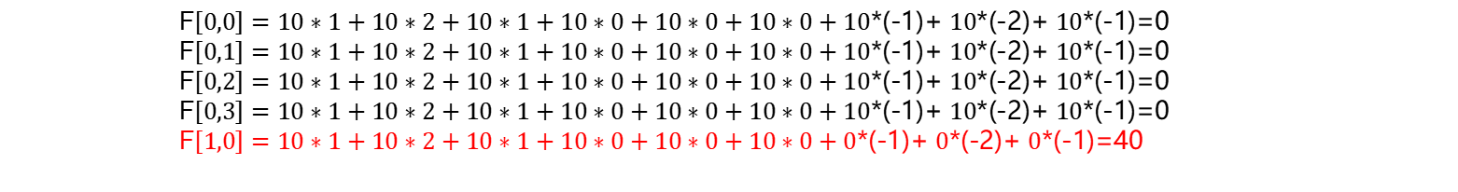
建立模型
卷积核
input image
kernel
feature map
10 | 10 | 10 | 10 | 10 | 10
10 | 10 | 10 | 10 | 10 | 10
10 | 10 | 10 | 10 | 10 | 10
0 | 0 | 0 | 0 | 0 | 0
0 | 0 | 0 | 0 | 0 | 0
0 | 0 | 0 | 0 | 0 | 0
0 | 0 | 0 | 0
40
1 | 2 | 1
0 | 0 | 0
-1 | -2 | -1
*
=
F$\left[0,0\right]=10∗1+10∗2+10∗1+10∗0+10∗0+10∗0+10$*(-1)+ $10$*(-2)+ $10$*(-1)=0
F$\left[0,1\right]=10∗1+10∗2+10∗1+10∗0+10∗0+10∗0+10$*(-1)+ $10$*(-2)+ $10$*(-1)=0
F$\left[0,2\right]=10∗1+10∗2+10∗1+10∗0+10∗0+10∗0+10$*(-1)+ $10$*(-2)+ $10$*(-1)=0
F$\left[0,3\right]=10∗1+10∗2+10∗1+10∗0+10∗0+10∗0+10$*(-1)+ $10$*(-2)+ $10$*(-1)=0
F$\left[1,0\right]=10∗1+10∗2+10∗1+10∗0+10∗0+10∗0+0$*(-1)+ $0$*(-2)+ $0$*(-1)=40
注：* 为卷积操作

Slide 39
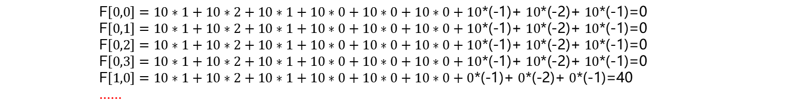
建立模型
卷积核
input image
kernel
feature map
10 | 10 | 10 | 10 | 10 | 10
10 | 10 | 10 | 10 | 10 | 10
10 | 10 | 10 | 10 | 10 | 10
0 | 0 | 0 | 0 | 0 | 0
0 | 0 | 0 | 0 | 0 | 0
0 | 0 | 0 | 0 | 0 | 0
0 | 0 | 0 | 0
40 | 40
1 | 2 | 1
0 | 0 | 0
-1 | -2 | -1
=
40
40
*
40
40
40
40
0
0
0
F$\left[0,0\right]=10∗1+10∗2+10∗1+10∗0+10∗0+10∗0+10$*(-1)+ $10$*(-2)+ $10$*(-1)=0
F$\left[0,1\right]=10∗1+10∗2+10∗1+10∗0+10∗0+10∗0+10$*(-1)+ $10$*(-2)+ $10$*(-1)=0
F$\left[0,2\right]=10∗1+10∗2+10∗1+10∗0+10∗0+10∗0+10$*(-1)+ $10$*(-2)+ $10$*(-1)=0
F$\left[0,3\right]=10∗1+10∗2+10∗1+10∗0+10∗0+10∗0+10$*(-1)+ $10$*(-2)+ $10$*(-1)=0
F$\left[1,0\right]=10∗1+10∗2+10∗1+10∗0+10∗0+10∗0+0$*(-1)+ $0$*(-2)+ $0$*(-1)=40
……
注：* 为卷积操作

Slide 40
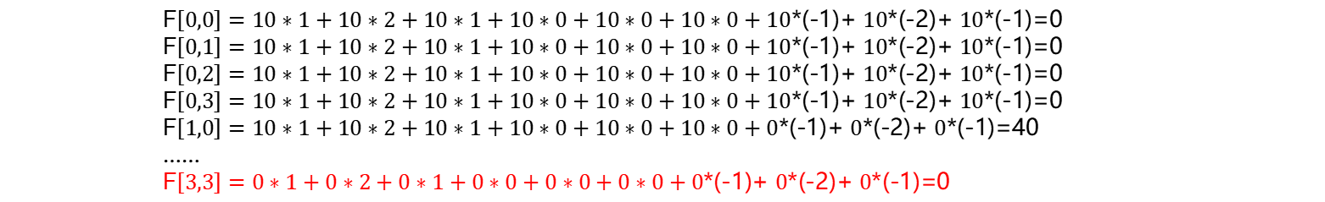
建立模型
卷积核中的参数需要在训练的过程学习
卷积核
input image
kernel
feature map
10 | 10 | 10 | 10 | 10 | 10
10 | 10 | 10 | 10 | 10 | 10
10 | 10 | 10 | 10 | 10 | 10
0 | 0 | 0 | 0 | 0 | 0
0 | 0 | 0 | 0 | 0 | 0
0 | 0 | 0 | 0 | 0 | 0
0 | 0 | 0 | 0
40 | 40 | 40 | 40
40 | 40 | 40 | 40
0 | 0 | 0 | 0
1 | 2 | 1
0 | 0 | 0
-1 | -2 | -1
*
=
F$\left[0,0\right]=10∗1+10∗2+10∗1+10∗0+10∗0+10∗0+10$*(-1)+ $10$*(-2)+ $10$*(-1)=0
F$\left[0,1\right]=10∗1+10∗2+10∗1+10∗0+10∗0+10∗0+10$*(-1)+ $10$*(-2)+ $10$*(-1)=0
F$\left[0,2\right]=10∗1+10∗2+10∗1+10∗0+10∗0+10∗0+10$*(-1)+ $10$*(-2)+ $10$*(-1)=0
F$\left[0,3\right]=10∗1+10∗2+10∗1+10∗0+10∗0+10∗0+10$*(-1)+ $10$*(-2)+ $10$*(-1)=0
F$\left[1,0\right]=10∗1+10∗2+10∗1+10∗0+10∗0+10∗0+0$*(-1)+ $0$*(-2)+ $0$*(-1)=40
……
F$\left[3,3\right]=0∗1+0∗2+0∗1+0∗0+0∗0+0∗0+0$*(-1)+ $0$*(-2)+ $0$*(-1)=0
注：* 为卷积操作

Slide 41
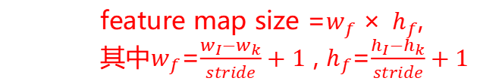
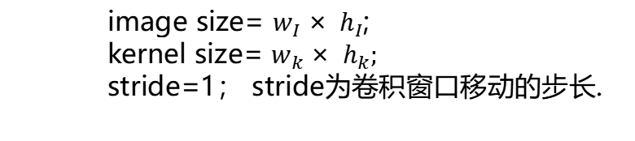
建立模型
卷积核
input image
kernel
feature map
10 | 10 | 10 | 10 | 10 | 10
10 | 10 | 10 | 10 | 10 | 10
10 | 10 | 10 | 10 | 10 | 10
0 | 0 | 0 | 0 | 0 | 0
0 | 0 | 0 | 0 | 0 | 0
0 | 0 | 0 | 0 | 0 | 0
0 | 0 | 0 | 0
40 | 40 | 40 | 40
40 | 40 | 40 | 40
0 | 0 | 0 | 0
1 | 2 | 1
0 | 0 | 0
-1 | -2 | -1
*
=
image size= $w_{I}× h_{I}$;
kernel size= $w_{k}× h_{k};$
stride=1； stride为卷积窗口移动的步长.
feature map size =$w_{f}× h_{f}$,
其中$w_{f}$=$\frac{w_{I}−w_{k}}{stride}+1$ , $h_{f}$=$\frac{h_{I}−h_{k}}{stride}+1$
注：* 为卷积操作

Slide 42
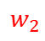
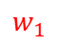
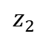
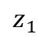
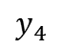
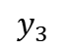
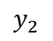
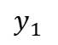
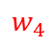
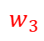
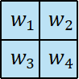
建立模型
局部连接
1
$$w_{1}$$
卷积层
2
权重共享
$$w_{2}$$
3
$$y_{1}$$
input image
kernel
feature map
4
$$w_{3}$$
$$y_{2}$$
$$z_{1}$$
1 | 2 | 3
4 | 5 | 6
7 | 8 | 9
A | B
C | D
$$w_{4}$$
$$w_{1}$$ | $$w_{2}$$
$$w_{3}$$ | $$w_{4}$$
=
5
*
$$y_{3}$$
$$z_{2}$$
6
$$y_{4}$$
7
8
9
注：* 为卷积操作

Slide 43
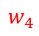
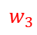

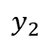
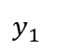
建立模型
局部连接
1
卷积层
2
权重共享
$$w_{1}$$
3
$$w_{2}$$
$$y_{1}$$
input image
kernel
feature map
4
$$y_{2}$$
$$z_{1}$$
1 | 2 | 3
4 | 5 | 6
7 | 8 | 9
$$y_{1}$$
$$y_{2}$$
$$w_{1}$$ | $$w_{2}$$
$$w_{3}$$ | $$w_{4}$$
=
5
$$w_{3}$$
*
$$y_{3}$$
$$z_{2}$$
6
$$w_{4}$$
$$y_{4}$$
7
8
9
注：* 为卷积操作

Slide 44
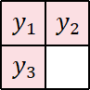
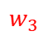
建立模型
局部连接
1
卷积层
2
权重共享
3
$$y_{1}$$
input image
kernel
feature map
4
$$w_{1}$$
$$y_{2}$$
$$z_{1}$$
1 | 2 | 3
4 | 5 | 6
7 | 8 | 9
$$y_{1}$$ | $$y_{2}$$
$$y_{3}$$
$$w_{1}$$ | $$w_{2}$$
$$w_{3}$$ | $$w_{4}$$
=
5
$$w_{2}$$
*
$$y_{3}$$
$$z_{2}$$
6
$$y_{4}$$
7
$$w_{3}$$
$$w_{4}$$
8
9
注：* 为卷积操作

Slide 45
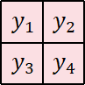
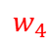
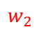
建立模型
局部连接
1
卷积层
2
权重共享
3
$$y_{1}$$
input image
kernel
feature map
4
$$y_{2}$$
$$z_{1}$$
1 | 2 | 3
4 | 5 | 6
7 | 8 | 9
$$y_{1}$$ | $$y_{2}$$
$$y_{3}$$ | $$y_{4}$$
$$w_{1}$$ | $$w_{2}$$
$$w_{3}$$ | $$w_{4}$$
=
5
*
$$w_{1}$$
$$y_{3}$$
$$z_{2}$$
6
$$w_{2}$$
$$y_{4}$$
7
8
$$w_{3}$$
$$w_{4}$$
9
注：* 为卷积操作

Slide 46
建立模型
局部连接
1
2
权重共享
卷积层
3
全连接
$$y_{1}$$
4
input image
kernel
feature map
$$y_{2}$$
$$z_{1}$$
1 | 2 | 3
4 | 5 | 6
7 | 8 | 9
$$y_{1}$$ | $$y_{2}$$
$$y_{3}$$ | $$y_{4}$$
5
$$w_{1}$$ | $$w_{2}$$
$$w_{3}$$ | $$w_{4}$$
=
$$y_{3}$$
$$z_{2}$$
*
6
$$y_{4}$$
output
7
feature map
8
9
input image
注：* 为卷积操作

Slide 47
建立模型
局部连接
1
2
权重共享
卷积层
3
全连接
$$y_{1}$$
4
$$y_{2}$$
$$z_{1}$$
input image
kernel
feature map
5
卷积大大减少了模型所需学习的参数量！！！
1 | 2 | 3
4 | 5 | 6
7 | 8 | 9
$$y_{1}$$ | $$y_{2}$$
$$y_{3}$$ | $$y_{4}$$
$$y_{3}$$
$$z_{2}$$
$$w_{1}$$ | $$w_{2}$$
$$w_{3}$$ | $$w_{4}$$
=
*
6
$$y_{4}$$
output
7
feature map
一次卷积，只需学习kernel size 大小的参数个数，如上所示的例子，从input image到feature map只需要学习 4个参数。
8
9
input image
注：* 为卷积操作, 未考虑bias.

Slide 48

建立模型
局部连接
1
2
权重共享
卷积层
3
全连接
$$y_{1}$$
4
$$y_{2}$$
$$z_{1}$$
input image
kernel
feature map
5
1 | 2 | 3
4 | 5 | 6
7 | 8 | 9
$$y_{1}$$ | $$y_{2}$$
$$y_{3}$$ | $$y_{4}$$
$$y_{3}$$
$$z_{2}$$
$$w_{1}$$ | $$w_{2}$$
$$w_{3}$$ | $$w_{4}$$
=
*
6
$$y_{4}$$
output
7
feature map
单个卷积核只能提取单一特征，如何利用卷积核提取更复杂的特征？
8
9
input image
注：* 为卷积操作

Slide 49
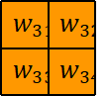
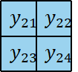
















建立模型
局部连接
1
2
同一kernel权重共享
卷积层
3
全连接
3 kernels
3 feature maps
$$y_{11}$$
$$y_{21}$$
$$w_{11}$$ | $$w_{12}$$
$$w_{13}$$ | $$w_{14}$$
=
$$y_{11}$$ | $$y_{12}$$
$$y_{13}$$ | $$y_{14}$$
4
$$y_{31}$$
$$y_{12}$$
$$z_{1}$$
input image
$$y_{22}$$
5
$$y_{32}$$
1 | 2 | 3
4 | 5 | 6
7 | 8 | 9
$$w_{21}$$ | $$w_{22}$$
$$w_{23}$$ | $$w_{24}$$
$$y_{21}$$ | $$y_{22}$$
$$y_{23}$$ | $$y_{24}$$
$$y_{13}$$
$$z_{2}$$
=
$$y_{23}$$
*
6
$$y_{33}$$
$$y_{14}$$
output
$$y_{24}$$
$$w_{31}$$ | $$w_{32}$$
$$w_{33}$$ | $$w_{34}$$
$$y_{31}$$ | $$y_{32}$$
$$y_{33}$$ | $$y_{34}$$
7
$$y_{34}$$
=
3 feature maps
8
一个卷积核可以提取图像的一种特征
9
多个卷积核提取多种特征。
input image
注：* 为卷积操作

Slide 50
建立模型
局部连接
1
2
同一kernel权重共享
卷积层
3 kernels
3 feature maps
3
全连接
$$y_{11}$$
$$w_{11}$$ | $$w_{12}$$
$$w_{13}$$ | $$w_{14}$$
$$y_{11}$$ | $$y_{12}$$
$$y_{13}$$ | $$y_{14}$$
$$y_{21}$$
=
4
$$y_{31}$$
input image
$$y_{12}$$
$$z_{1}$$
$$y_{22}$$
5
$$y_{32}$$
1 | 2 | 3
4 | 5 | 6
7 | 8 | 9
$$w_{21}$$ | $$w_{22}$$
$$w_{23}$$ | $$w_{24}$$
$$y_{21}$$ | $$y_{22}$$
$$y_{23}$$ | $$y_{24}$$
$$y_{13}$$
$$z_{2}$$
=
$$y_{23}$$
*
6
$$y_{33}$$
$$y_{14}$$
output
$$w_{31}$$ | $$w_{32}$$
$$w_{33}$$ | $$w_{34}$$
$$y_{31}$$ | $$y_{32}$$
$$y_{33}$$ | $$y_{34}$$
$$y_{24}$$
=
7
$$y_{34}$$
3 feature maps
对于如上size为3*3的image，如需提取100个特征，卷积层需要100个卷积核，假设卷积核大小为4，则共需4*100个参数。
8
9
input image
注：* 为卷积操作

Slide 51










建立模型
多通道卷积
卷积核通常表示为一个立方体
feature maps
kernel
feature map
$$y_{31}$$ | $$y_{32}$$ | $$y_{33}$$
$$y_{34}$$ | $$y_{35}$$ | $$y_{36}$$
$$y_{37}$$ | $$y_{38}$$ | $$y_{39}$$
$$y_{21}$$ | $$y_{22}$$ | $$y_{23}$$
$$y_{24}$$ | $$y_{25}$$ | $$y_{26}$$
$$y_{27}$$ | $$y_{28}$$ | $$y_{29}$$
$$k_{23}$$ | $$k_{32}$$
$$k_{33}$$ | $$k_{34}$$
$$h_{1}$$ | $$h_{2}$$
$$h_{3}$$ | $$h_{4}$$
$$y_{11}$$ | $$y_{12}$$ | $$y_{13}$$
$$y_{14}$$ | $$y_{15}$$ | $$y_{16}$$
$$y_{17}$$ | $$y_{18}$$ | $$y_{19}$$
*
$$k_{21}$$ | $$k_{22}$$
$$k_{23}$$ | $$k_{24}$$
=
$$k_{11}$$ | $$k_{12}$$
$$k_{13}$$ | $$k_{14}$$
$$y_{3}$$
$$y_{2}$$
$$y_{1}$$
假设上一个卷积层已得到3个3X3的feature maps, 可表示为具有三个通道的feature map，大小为3X3X3
3个2x2的卷积核，可表示为具有三个通道卷积核立方体，大小为3X2X2
生成一个2X2大小的feature map
注：* 为卷积操作

Slide 52





建立模型
多通道卷积
卷积核通常表示为一个立方体
卷积核通常表示为一个立方体
feature maps
输出为对应通道在滑动窗口内的卷积的和
kernel
feature map
$$y_{31}$$ | $$y_{32}$$ | $$y_{33}$$
$$y_{34}$$ | $$y_{35}$$ | $$y_{36}$$
$$y_{37}$$ | $$y_{38}$$ | $$y_{39}$$
$$y_{21}$$ | $$y_{22}$$ | $$y_{23}$$
$$y_{24}$$ | $$y_{25}$$ | $$y_{26}$$
$$y_{27}$$ | $$y_{28}$$ | $$y_{29}$$
$$k_{23}$$ | $$k_{32}$$
$$k_{33}$$ | $$k_{34}$$
$$h_{1}$$
$$y_{11}$$ | $$y_{12}$$ | $$y_{13}$$
$$y_{14}$$ | $$y_{15}$$ | $$y_{16}$$
$$y_{17}$$ | $$y_{18}$$ | $$y_{19}$$
*
$$k_{21}$$ | $$k_{22}$$
$$k_{23}$$ | $$k_{24}$$
=
$$k_{11}$$ | $$k_{12}$$
$$k_{13}$$ | $$k_{14}$$
$h_{1}$=$k_{11}∗y_{11}$+${ k}_{12}∗$ $y_{12}$ +$k_{13}∗y_{14}$+ $k_{14}∗y_{15}$
+$k_{21}∗y_{21}$+${ k}_{22}∗$ $y_{22}$
+$k_{23}∗y_{24}$+ $k_{24}∗y_{25}$
+$k_{31}∗y_{31}$+${ k}_{32}∗$ $y_{32}$
+$k_{33}∗y_{34}$+ $k_{34}∗y_{35}$
$$y_{3}$$
$$y_{2}$$
$$y_{1}$$
3个3X3的feature maps
3个2x2的卷积核
生成一个2X2大小的feature map
注：* 为卷积操作

Slide 53





建立模型
多通道卷积
卷积核通常表示为一个立方体
feature maps
输出为对应通道在滑动窗口内的卷积的和
kernel
feature map
$$y_{31}$$ | $$y_{32}$$ | $$y_{33}$$
$$y_{34}$$ | $$y_{35}$$ | $$y_{36}$$
$$y_{37}$$ | $$y_{38}$$ | $$y_{39}$$
$$y_{21}$$ | $$y_{22}$$ | $$y_{23}$$
$$y_{24}$$ | $$y_{25}$$ | $$y_{26}$$
$$y_{27}$$ | $$y_{28}$$ | $$y_{29}$$
$$k_{23}$$ | $$k_{32}$$
$$k_{33}$$ | $$k_{34}$$
$$h_{1}$$ | $$h_{2}$$
$$y_{11}$$ | $$y_{12}$$ | $$y_{13}$$
$$y_{14}$$ | $$y_{15}$$ | $$y_{16}$$
$$y_{17}$$ | $$y_{18}$$ | $$y_{19}$$
*
$$k_{21}$$ | $$k_{22}$$
$$k_{23}$$ | $$k_{24}$$
=
$$k_{11}$$ | $$k_{12}$$
$$k_{13}$$ | $$k_{14}$$
$h_{2}$=$k_{11}∗y_{12}$+${ k}_{12}∗$ $y_{13}$ +$k_{13}∗y_{15}$+ $k_{14}∗y_{16}$
+$k_{21}∗y_{22}$+${ k}_{22}∗$ $y_{23}$
+$k_{23}∗y_{25}$+ $k_{24}∗y_{26}$
+$k_{31}∗y_{32}$+${ k}_{32}∗$ $y_{33}$
+$k_{33}∗y_{35}$+ $k_{34}∗y_{36}$
……
$$y_{3}$$
$$y_{2}$$
$$y_{1}$$
3个3X3的feature maps
3个2x2的卷积核
生成一个2X2大小的feature map
注：* 为卷积操作

Slide 54





建立模型
多通道卷积
卷积核通常表示为一个立方体
feature maps
输出为对应通道在滑动窗口内的卷积的和
kernel
feature map
$$y_{31}$$ | $$y_{32}$$ | $$y_{33}$$
$$y_{34}$$ | $$y_{35}$$ | $$y_{36}$$
$$y_{37}$$ | $$y_{38}$$ | $$y_{39}$$
$$y_{21}$$ | $$y_{22}$$ | $$y_{23}$$
$$y_{24}$$ | $$y_{25}$$ | $$y_{26}$$
$$y_{27}$$ | $$y_{28}$$ | $$y_{29}$$
$$k_{23}$$ | $$k_{32}$$
$$k_{33}$$ | $$k_{34}$$
$$h_{1}$$ | $$h_{2}$$
$$h_{3}$$
$$y_{11}$$ | $$y_{12}$$ | $$y_{13}$$
$$y_{14}$$ | $$y_{15}$$ | $$y_{16}$$
$$y_{17}$$ | $$y_{18}$$ | $$y_{19}$$
*
$$k_{21}$$ | $$k_{22}$$
$$k_{23}$$ | $$k_{24}$$
=
$$k_{11}$$ | $$k_{12}$$
$$k_{13}$$ | $$k_{14}$$
$h_{3}$=$k_{11}∗y_{14}$+${ k}_{12}∗$ $y_{15}$ +$k_{13}∗y_{17}$+ $k_{14}∗y_{18}$
+$k_{21}∗y_{24}$+${ k}_{22}∗$ $y_{25}$
+$k_{23}∗y_{27}$+ $k_{24}∗y_{28}$
+$k_{31}∗y_{34}$+${ k}_{32}∗$ $y_{35}$
+$k_{33}∗y_{37}$+ $k_{34}∗y_{38}$
……
$$y_{3}$$
$$y_{2}$$
$$y_{1}$$
3个3X3的feature maps
3个2x2的卷积核
生成一个2X2大小的feature map
注：* 为卷积操作

Slide 55





建立模型
多通道卷积
卷积核通常表示为一个立方体
feature maps
输出为对应通道在滑动窗口内的卷积的和
kernel
feature map
$$y_{31}$$ | $$y_{32}$$ | $$y_{33}$$
$$y_{34}$$ | $$y_{35}$$ | $$y_{36}$$
$$y_{37}$$ | $$y_{38}$$ | $$y_{39}$$
$$y_{21}$$ | $$y_{22}$$ | $$y_{23}$$
$$y_{24}$$ | $$y_{25}$$ | $$y_{26}$$
$$y_{27}$$ | $$y_{28}$$ | $$y_{29}$$
$$k_{23}$$ | $$k_{32}$$
$$k_{33}$$ | $$k_{34}$$
$$h_{1}$$ | $$h_{2}$$
$$h_{3}$$ | $$h_{4}$$
$$y_{11}$$ | $$y_{12}$$ | $$y_{13}$$
$$y_{14}$$ | $$y_{15}$$ | $$y_{16}$$
$$y_{17}$$ | $$y_{18}$$ | $$y_{19}$$
*
$$k_{21}$$ | $$k_{22}$$
$$k_{23}$$ | $$k_{24}$$
=
$$k_{11}$$ | $$k_{12}$$
$$k_{13}$$ | $$k_{14}$$
$h_{4}$=$k_{11}∗y_{15}$+${ k}_{12}∗$ $y_{16}$ +$k_{13}∗y_{18}$+ $k_{14}∗y_{19}$
+$k_{21}∗y_{25}$+${ k}_{22}∗$ $y_{26}$
+$k_{23}∗y_{28}$+ $k_{24}∗y_{29}$
+$k_{31}∗y_{35}$+${ k}_{32}∗$ $y_{36}$
+$k_{33}∗y_{38}$+ $k_{34}∗y_{39}$
……
$$y_{3}$$
$$y_{2}$$
$$y_{1}$$
3个3X3的feature maps
3个2x2的卷积核
生成一个2X2大小的feature map
注：* 为卷积操作

Slide 56
卷积公式到卷积神经网络的卷积
卷积神经网络在图像识别、计算机视觉和自然语言处理等领域中取得了巨大成功。它的核心思想是通过卷积层、池化层和全连接层等组成的层级结构来提取输入数据的特征，并通过反向传播算法进行训练。卷积层中的卷积操作正是借鉴了卷积公式的思想，通过滑动窗口的方式对输入数据进行局部感知和特征提取。
卷积公式中的卷积操作可以看作是一种局部加权求和的方式，而卷积神经网络中的卷积操作也是类似的，通过学习卷积核的权重来进行局部感知和特征提取。卷积神经网络利用了卷积操作的局部性和权值共享的特性，使得网络可以有效地处理大规模输入数据，并且具备平移不变性和特征的空间层次性。（滤波器就是局部加权求和的关键，可以通过滤波器的数值来控制图像是否变得更加锐利或者模糊，或者在池化层的平均池化和取最大值池化来控制）
因此，可以说卷积神经网络是借鉴了卷积公式的思想，并将其应用于深度学习中的一种神经网络结构。卷积公式提供了卷积操作的数学基础，而卷积神经网络则将其运用于实际问题中，通过多层卷积操作实现对输入数据的特征提取和学习。

Slide 57

卷积公式到卷积神经网络的卷积

Slide 58
参数估计：最大似然估计和贝叶斯推断
参数估计：在概率统计中，我们常常通过最大似然估计或贝叶斯推断等方法来估计模型的参数。在卷积神经网络中，我们也需要对模型的参数进行估计，通常使用梯度下降等优化算法来最小化损失函数。因此，概率统计中的参数估计方法可以为卷积神经网络的训练提供理论基础和实践指导。

Slide 59
不确定性建模：贝叶斯方法
不确定性建模：概率统计可以帮助我们对预测结果的不确定性进行建模。在卷积神经网络中，我们通常只得到确定性的预测结果，但对于一些任务，如图像分类和目标检测，不确定性信息也是很重要的。概率统计中的贝叶斯方法可以用于建模预测的不确定性，从而提供更可靠的预测结果和决策。

Slide 60



异常检测：
数据预处理：在CNN异常检测中，常常需要对输入数据进行预处理，以便使其适应网络的要求。概率统计方法可以用于数据标准化或归一化，以确保输入数据具有零均值和单位方差。这有助于消除数据集中的任何偏差，使得网络更容易学习到异常模式。
特征提取：卷积神经网络通过卷积和池化层从输入数据中提取特征。概率统计方法可以用于选择和筛选特征，以减少冗余信息和噪声。例如，可以使用主成分分析（PCA）来提取输入数据中的主要成分，或者使用独立成分分析（ICA）来分离混合信号中的独立成分。这些方法有助于提高特征表示的效果，从而更好地捕捉到异常模式。
异常检测和识别：概率统计方法在异常检测和识别中起到关键作用。一种常见的方法是使用概率模型（如高斯混合模型）对正常数据进行建模，然后使用该模型来计算输入数据的异常得分。异常得分较高的样本被认为是异常的。另一种方法是使用离群因子（outlier factor）或异常分数（anomaly score）来度量输入数据与正常数据之间的差异程度。这些方法利用了概率统计的原理，通过比较输入数据与正常数据的概率分布来判断其异常性。

Slide 61
数学和深度学习
在特征提取这一领域，经历了从CNN，到RNN，LSTM，Transformer的演变过程，短短不过二十年，神经网络出现了很多迭代，但是每次迭代的背后，都是一些数学思维的更新。如今的新兴的神经网络，都正在用着百年前就已经被确立的数学思维，而且在这些已有的数学思维上仍有很多值得发掘的地方，很多时候一个网络的迭代，就是已有数学思维的再创新，更别提如果有新的数学知识的发现了，那会对计算机领域有翻天覆地的改变。

Slide 62
数学和深度学习
卷积神经网络（CNN）：
引入了卷积操作和池化操作，通过局部感受野和参数共享来提取图像中的特征，并保留了图像的空间结构。
数学关联：卷积操作是一种在输入数据上应用滤波器的操作，可以通过卷积运算来实现。卷积操作利用了数学上的卷积运算的特性，通过滤波器与输入数据的逐元素乘积和求和来提取特征。

Slide 63
数学和深度学习
循环神经网络（RNN）：
引入了循环结构，允许信息在网络中传递和积累，从而处理序列数据和建模序列中的时间依赖关系。
数学关联：RNN基于时间步的循环结构，允许隐藏状态通过时间进行传递和更新。这种循环结构可以用数学上的递归关系进行建模，通过反向传播算法中的链式法则来进行梯度计算和参数更新。

Slide 64
数学和深度学习
长短期记忆网络（LSTM）：
引入了门控机制，包括输入门、遗忘门和输出门，以更好地处理长期依赖问题，解决了传统RNN中的梯度消失和梯度爆炸的问题。
数学关联：LSTM中的门控机制利用了数学上的逻辑运算，通过输入门、遗忘门和输出门来控制信息的流动和存储。这些门控机制通过数学上的乘法、加法和激活函数等操作来实现。

Slide 65
数学和深度学习
Transformer：
引入了自注意力机制，使模型能够同时关注序列中的所有位置，有效捕捉序列中的依赖关系。同时，Transformer采用了多层编码器-解码器结构，用于序列到序列任务。
数学关联：自注意力机制通过计算输入序列中不同位置之间的相关性得分来确定每个位置的权重，这涉及到数学上的相似度计算和归一化操作。Transformer中的多层结构可以通过数学上的矩阵乘法和非线性激活函数来实现。

Slide 66
总结
概率统计提供了一种理论框架，用于描述和推断数据的不确定性和随机性。它涉及概率模型、统计推断和假设检验等技术，可用于数据分析、模式识别和预测建模。
卷积神经网络是一种深度学习模型，具有在图像和语音处理等领域取得卓越成果的能力。CNN通过模仿人类视觉系统的工作原理，使用卷积层、池化层和全连接层等组件，有效地从输入数据中提取特征，并进行分类和识别。
将概率统计与卷积神经网络结合可以带来许多优势。概率统计可以用于评估模型的不确定性，提供置信区间和概率预测等信息。此外，概率统计还可以用于调整模型的超参数、模型选择和模型比较。
卷积神经网络可以应用概率统计的方法进行建模和推断。例如，通过引入随机性和不确定性，可以构建贝叶斯卷积神经网络，提高模型的鲁棒性和可解释性。
总而言之，概率统计与卷积神经网络的结合可以在深度学习任务中提供更全面的分析和推断。这种融合有助于增强模型的可靠性、稳定性和可解释性，推动着机器学习和人工智能领域的进一步发展。

